Slide 1


Web开发（二）
--- 1-7 DOM模型（一）

Slide 2
DOM模型
BOM是操作浏览器窗口等一些相关操作的接口
document对象，可以获得一些特定的标签并且对其进行操作
  只能获得特定标签，不能获得HTML中的任意标签，如<div>标签
  通过数组索引方式获得特定标签，不方便维护
如何方便地操作HTML文档，动态修改文档内容？

Slide 3
内容提纲
DOM简介
DOM树和DOM节点
访问DOM节点

Slide 4
DOM简介
DOM（Document Object Model）：文档对象模型
  浏览器提供的操作HTML文档内容的应用程序接口
  用于对文档进行动态操作，如增加文档内容、删除文档内容、修改文档内容等等
DOM的应用十分广泛，各种网页特效均有DOM的踪影
Notes:
、

Slide 5
内容提纲
DOM简介
DOM树和DOM节点
访问DOM节点

Slide 6
DOM树
DOM将HTML文档抽象为树形结构，称这棵树为DOM树
HTML中的每一项内容（标签和内容）都可以在DOM树中找到
DOM的核心就是对DOM树的操作，即增加、删除、修改DOM树中的内容

Slide 7
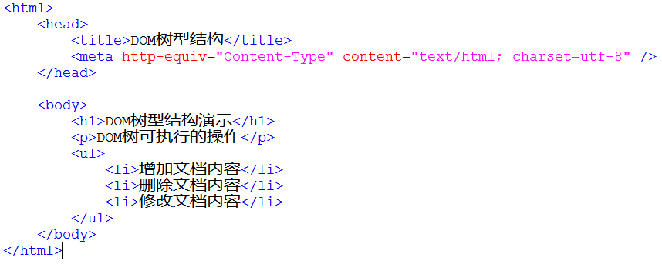
DOM树

Slide 8
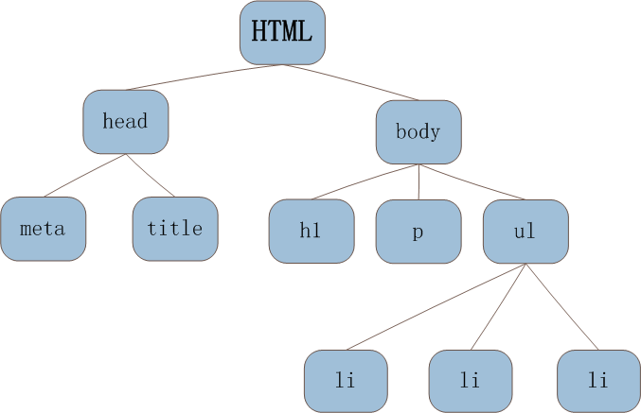
DOM树

Slide 9
DOM节点需要讨论的问题
DOM节点是一个对象（属性和方法）
DOM节点之间有特定关系（父子兄弟关系）
DOM节点核心问题：
  如何获取一个节点（节点对象）
  如何访问节点对象之间的依赖关系
  如何动态添加、删除、更新一个节点

Slide 10
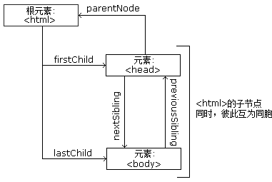
节点父、子和同胞
在节点树中，顶端节点被称为根（root）
每个节点都有父节点、除了根
一个节点可拥有任意数量的子节点
同胞是拥有相同父节点的节点

Slide 11
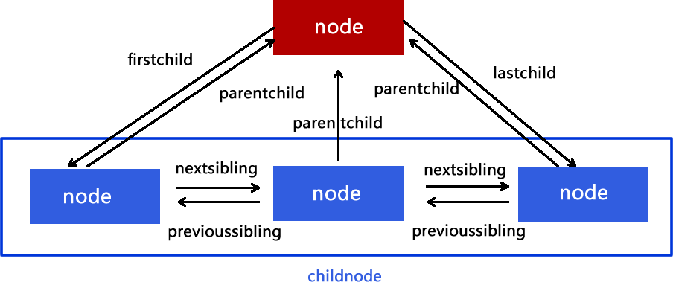
节点关系

Slide 12
DOM节点
DOM节点是一个对象，拥有属性和方法
属性是节点（HTML 元素）的值，您能够获取或设置。
方法是我们可以在节点（HTML 元素）上执行的动作。

Slide 13
DOM方法
常用的 HTML DOM 方法：
getElementById(id) - 获取带有指定 id 的节点（元素）
getElementsByTagName()-通过标签名获得所有同名标签
document.getElementClassName() -通过类名获得节点
appendChild(node) - 插入新的子节点（元素）
removeChild(node) - 删除子节点（元素）

Slide 14
DOM属性
常用的 HTML DOM 属性：
innerHTML - 节点（元素）的文本值
parentNode - 节点（元素）的父节点
childNodes - 节点（元素）的子节点
attributes - 节点（元素）的属性节点

Slide 15
内容提纲
DOM简介
DOM树和DOM节点
访问DOM节点

Slide 16
访问DOM节点
通过id属性获得节点
直接获取节点
通过标签名获得所有同名标签
通过样式名获得所有同样式标签
DOM节点
通过节点关系获取
通过父节点获得子节点
通过子节点获得父节点
获得前后兄弟节点

Slide 17
1.直接获取节点
① 通过id属性获得节点
document.getElementById( )
② 通过标签名获得所有同名标签
document.getElementsByTagName( )
③ 通过样式名获得所有同样式标签
document.getElementsByClassName( )

Slide 18
①. getElementById( )方法
通过id属性获得节点
语法：
node.getElementById("id");
例子：
document.getElementById("intro");
Demo1-7-1

Slide 19
②. getElementsByTagName( )方法
返回带有指定标签名的所有元素（数组或列表）
语法：
node.getElementsByTagName(“tagname”);
例子：
document.getElementsByTagName("p");

Slide 20
③.getElementsByTagName( )方法
例子：
x=document.getElementsByTagName(" p");
for (i=0;i<x.length;i++) {
document.write(x[i].innerHTML);
  document.write("<br />");
}
Demo1-7-2

Slide 21
③. getElementsByClassName() 方法
获取有相同类名的所有 HTML 元素
语法：
node.getElementsByClassName(“class”);
例子：
document.getElementsByClassName("intro");

Slide 22
2.通过节点关系访问节点
通过父节点获得子节点：
node.childNodes[ ]
node.firstChild
node.lastChild
通过子节点获得父节点：
node.parentNode
获得前后兄弟节点：
node.previous(next)Sibling

Slide 23
①.通过父节点获得子节点
❶childNodes 属性——返回节点的子节点集合
例：document.getElementById("myList").childNodes;
document.getElementById("myList").childNodes[0];
❷firstChild 属性——返回指定节点的首个子节点
例：document.getElementById("myList").firstChild;
❸lastChild 属性——返回指定节点的最后一个子节点
例：document.getElementById("myList").lastChild;
Demo1-7-3

Slide 24
实例代码
重新做Demo1-7-2.html
  使用更合理的方式实现图片更换

Slide 25
②.通过子节点获得父节点
node.parentNode——返回指定节点的父节点
例：
html代码:
<h1>新闻动态<span id="time">2016-10-7</span></h1>
js代码：
var noder=document.getElementById('time').parentNode;
alert(noder.innerHTML);
输出结果：
新闻动态<span id="time">2016-10-7</span>

Slide 26
③.获得前后兄弟节点
previousSibling属性
——返回同一树层级中指定节点的前一个节点。
例：document.getElementById("item2").previousSibling;
nextSibling属性
——返回同一树层级中指定节点之后紧跟的一个节点
例： document.getElementById("item1").nextSibling;
被返回的节点以 Node 对象的形式返回。如果没有 previousSibling节点或nextSibling节点，则返回值是 null。
Demo1-7-4

Slide 27
访问DOM节点属性
获得某一元素节点的属性节点
  标准方式获得属性：node.getAttribute( name )
  简单方式获得属性：node.attrName
修改某一元素节点的属性节点
  直接赋值给属性

Slide 28
获得某一元素节点的属性节点
❶ 标准方式获得节点属性：getAttribute( ) 方法
- 返回指定属性名的属性值。
例：<a id=“aa” href=“#" target="_blank"></a>
js代码：
var result=document.getElementById("aa").getAttribute("target");
alert(result) ; //结果：_blank
  ❷ 简单方式获得节点属性：node.attrName
  例：<img id="image" src="smiley.gif">
  document.getElementById("image").src="landscape.jpg";

Slide 29
修改某一元素节点的属性节点
修改某一元素节点的属性节点
  直接赋值给属性
  例：
  <img id="image" src="smiley.gif">
  document.getElementById("image").src="landscape.jpg";

Slide 30
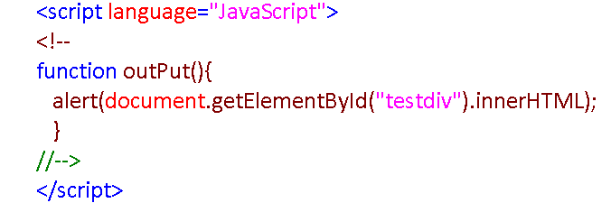
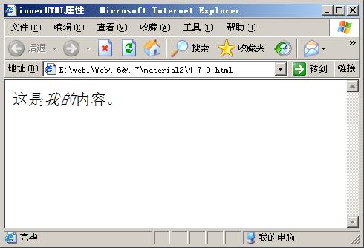
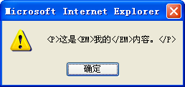
innerHTML 属性
改变 HTML 内容—innerHTML 属性
innerHTML是DOM中元素节点的属性，相当于一个容器，可用于获取或改变任意 HTML 元素，包括 <html> 和 <body>

Slide 31
innerHTML属性
innerHTML属性，可读可写
  读取节点内容：node.innerHTML
  修改节点内容：node.innerHTML = “”;
  为该节点添加一个<p>元素：node.innerHTML += “<p>……</p>”;
操作简单，几乎所有浏览器均支持
Demo1-7-5

Slide 32
innerHTML属性
例子1：
var txt=document.getElementById("intro").innerHTML;
document.write(txt);
例子2：
document.getElementById(“intro”).innerHTML=“hello”;
Demo1-7-5

Slide 33
DOM操作小结
获取带有指定 id 的节点（元素）- getElementById(id)
通过标签名获得所有同名标签-getElementsByTagName( )
通过类名获得节点-document.getElementClassName( )
通过父节点获得子节点：
- node.childNodes[ ]
- node.firstChild
- node.lastChild

Slide 34
DOM操作小结
通过子节点获得父节点：
- node.parentNode
获得前后兄弟节点：
- node.previous(next)Sibling
获得某一元素节点的属性节点
  标准方式获得属性：node.getAttribute( name )
  简单方式获得属性：node.attrName
修改某一元素节点的属性节点
改变 HTML 内容—innerHTML 属性
  直接赋值给属性

Slide 35
DOM操作小结
DOM操作注意事项：
  获取DOM节点的操作要在标记被浏览器加载之后进行
通用性强，几乎所有浏览器均支持
不仅可以操作HTML文档，也可以操作XML文档
操作稍嫌复杂，书写的代码量过大

Slide 36

Thank You！

